Slide 1
计算机通信与网络
课程教学辅助课件
授课教师：陈瑞
办公室：信息楼C206
E-mail: chenrui@njit.edu.cn

Slide 2
章节安排
概述——第一章
体系结构——第2章
五个层次
  物理层——第3章
  数据链路层——第4章
  网络层——第6章
  传输层——第7章
  应用层——第8章

Slide 3
参 考 资 料
Computer Networks (5th edition) Andrew S.Tanenbaum Prentice Hall 2015
计算机网络（第5版） 中 译本 熊桂喜等译 清华大学出版社
计算机网络（第七版） 谢希仁 大连理工大学出版社
数据通信与计算机网络 高传善 高等教育出版社
Cisco网络互连设备 [美]Thomas M. Thomas 等著 机械工业出版社
计算机网络实用教程 [美]Tamara Dean著 陶华敏等译 机械工业出版社
计算机网络工程与实训 沈辉 等 清华大学出版社
2011.3 计算机网络释疑与习题解答 谢希仁 电子工业出版社
张浩 工业计算机网络与媒体技术

Slide 4
第 1 章 概述
1.1 计算机网络的定义
1.2 因特网概述
1.2.1 网络的网络
1.2.2 因特网发展的三个阶段
1.2.3 因特网的标准化工作
1.2.4 计算机网络在我国的发展
1.3 因特网的组成
1.3.1 因特网的边缘部分
1.3.2 因特网的核心部分

Slide 5
第 1 章 概述（续）
1.4 数据交换方式
1.5 计算机网络的类别
1.5.1 计算机网络的定义
1.5.2 几种不同类别的网络
1.6 计算机网络的性能
1.6.1 计算机网络的性能指标
1.6.2 计算机网络的非性能特征

Slide 6
1.1 计算机网络的定义
资源共享观点的定义
  以能够相互共享资源的方式互连起来的自治计算机系统的集合。
  美国信息处理学会联合会1970年定义
网络建立的目的是实现计算机资源的共享
  互连的计算机是分布在不同地理位置的多台独立的“自治计算机系统”
  连网计算机在通信过程中必须遵循相同的网络协议

Slide 7
计算机网络的定义
很长时间没有一个完全统一的定义
现在
  计算机网络是利用通信设备和线路将分布在物理位置不同的、具有独立功能的多个计算机系统连接起来，在功能完善的网络软件的控制下，进行数据通信，实现资源共享、互操作和协同工作的系统。
三大技术
  交换
  复用
  传输

Slide 8
计算机网络的基本特征
1.计算机网络建立的主要目的是实现计算机资源的共享（硬件、软件、数据共享）；
2.互连的计算机是分布在不同地理位置的多台独立的“自治计算机” (Autonomous Computer)；
3.连网计算机必须遵循全网统一的网络协议；

Slide 9
计算机网络在信息时代的作用
21 世纪的一些重要特征就是数字化、网络化和信息化，它是一个以网络为核心的信息时代。
网络现已成为信息社会的命脉和发展知识经济的重要基础。
网络是指“三网”，即电信网络、有线电视网络和计算机网络。
发展最快的并起到核心作用的是计算机网络。

Slide 10
因特网(Internet)的发展
进入 20 世纪 90 年代以后，以因特网为代表的计算机网络得到了飞速的发展。
已从最初的教育科研网络逐步发展成为商业网络。
已成为仅次于全球电话网的世界第二大网络。

Slide 11
因特网的意义
因特网是自印刷术以来人类通信方面最大的变革。
现在人们的生活、工作、学习和交往都已离不开因特网。

Slide 12
计算机网络向用户提供的
最重要的功能
连通性——计算机网络使上网用户之间都可以交换信息，好像这些用户的计算机都可以彼此直接连通一样。
共享——即资源共享。可以是信息共享、软件共享，也可以是硬件共享。

Slide 13
计算机网络的分类
分类方法
  不同作用范围的网络
  不同使用者的网络
  不同功能的网络

Slide 14
不同作用范围
1
2
3
4
个域网（Personal Area Network，PAN）
覆盖范围一般不超过几十公里
局域网（Local Area Network，LAN）
覆盖范围一般不超过几十公里
城域网（Metropolitan Area Network, MAN）
覆盖范围几十公里岛几百公里
广域网（Wide Area Network，WAN）
覆盖范围几十公里到几千公里

Slide 15
个域网络
无线
最后10m
覆盖范围在10m半径以内的短距离无线网络
  蓝牙
  红外
  HomeRF

Slide 16
局域网
覆盖有限的地理范围
  0.1-5Km
适用于公司、机关、校园、工厂等有限范围内的计算机、终端与各类信息处理设备连网的需求
高数据传输速率 10Mbps～10Gbps
低误码率 10⁻⁶~10⁻¹¹
私有
  一般属于一个单位所有，易于建立、维护与扩展；
广播通信
典型的局域网
  Ethernet、Token-Ring、Token-Bus、FDDI（光纤传输技术）

Slide 17
城域网
城域网是介于广域网与局域网之间的一种高速网络；
  150Mb/s
  同时支持电路交换和分组交换
城域网设计的目标是要满足几十公里范围内的大量企业、机关、公司的多个局域网互连的需求；
实现大量用户之间的数据、语音、图形与视频等多种信息的传输功能；
城域网在技术上与局域网相似
  FDDI、ATM、DWDM（密集波分多路复用）

Slide 18
广域网
广域网也称为远程网；
覆盖的地理范围从几十公里到几千公里；
速率：10Mb/s
覆盖一个国家、地区，或横跨几个洲，形成国际性的远程网络；
通信子网主要使用分组交换技术；
它将分布在不同地区的计算机系统互连起来，达到资源共享的目的。
点到点通信

Slide 19
2. 不同使用者的网络
从网络的使用者进行分类
  公用网 (public network)
  专用网 (private network)

Slide 20
用来把用户
接入到因特网的网络
核心网
接入网 AN (Access Network)，它又称为本地接入网或居民接入网。
由 ISP 提供的接入网只是起到让用户能够与因特网连接的“桥梁”作用。

Slide 21
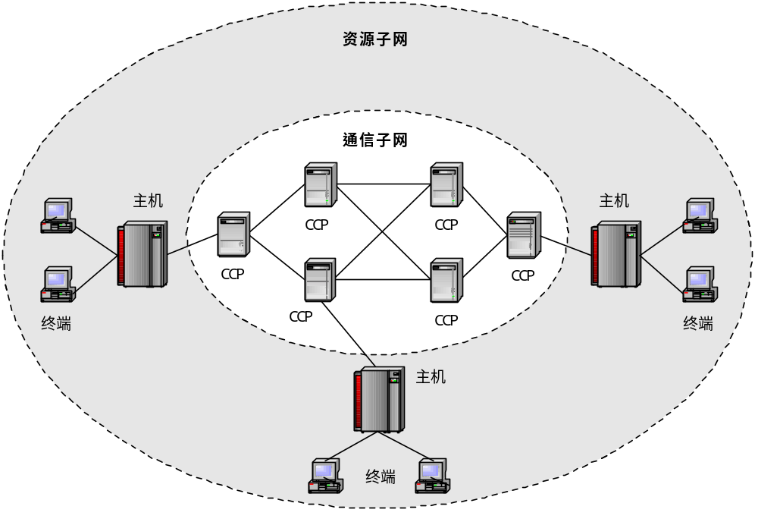
计算机网络的组成
从逻辑功能上划分
  资源子网
  通信子网

Slide 22
资源子网
包括实现网络资源共享的计算机与终端
资源子网实现全网的面向应用的数据处理和网络资源共享
由各种硬件和软件组成。
  主机Host：资源子网的主体，装有本地操作系统、网络操作系统、数据库、用户应用系统等软件。
  终端设备：用户与网络之间的接口，用户通过网络终端取得网络服务。
  网络操作系统：建立在各主机操作系统之上的一个操作系统，用于实现不同主机之间的用户通信。
  网络数据库：建立在网络操作系统之上的一种数据库系统。
  应用系统：建立在上述部件基础的具体应用，以实现用户的需求。

Slide 23
通信子网
由通信控制处理机（CCP）、通信线路与其他通信设备组成，负责完成网络数据传输、转发等通信处理任务。
  通信控制处理机在网络拓扑结构中被称为网络结点。它一方面作为与资源子网的主机、终端连结的接口，将主机和终端连入网内；另一方面它又作为通信子网中的分组存储转发结点，完成分组的接收、校验、存储、转发等功能，实现将源主机报文准确发送到目的主机的作用。目前通信控制处理机一般为路由器和交换机。
  通信线路为通信控制处理机与通信控制处理机、通信控制处理机与主机之间提供通信信道。

Slide 24
计算机网络拓扑
拓扑学是几何学的一个分支，图论演变而来。
  将实体抽象成与其大小、形状无关的点，将连接实体的线路抽象成线，研究点、线、面之间的关系;
计算机网络拓扑
  通过网中结点与通信线路之间的几何关系表示网络结构，反映出网络中各实体间的结构关系
  主要是指通信子网的拓扑构型
  拓扑设计对网络性能、系统可靠性与通信费用都有重大影响。

Slide 25
计算机网络拓扑的分类
网络拓扑方法：根据通信子网中通信信道类型分类；
通信信道类型：广播信道与点-点线路；
点-点线路的通信子网基本拓扑构型有：
星型 环型
树型 网状型

Slide 26
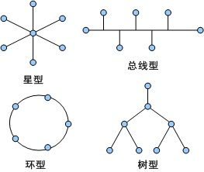
网络拓扑结构
常见的局域网拓扑结构

Slide 27
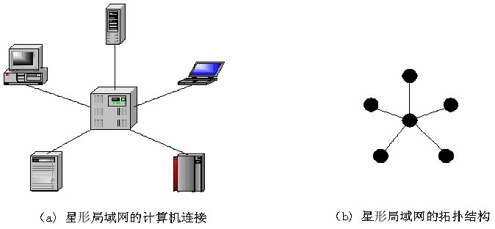
星型拓扑
所有节点通过传输介质与中心节点连接
集中控制，即任何两点之间的通信都要通过中心节点进行转发
中心节点通常为集线器（Hub）。
现今局域网中占统治地位的拓扑

Slide 28
星型拓扑
优点
  网络结构简单，建网容易，便于集中控制和管理
  网络易于扩展
  故障的检测和隔离方便
  网络延迟时间较小
  传输误差较低
缺点
  网络的中心节点负担过重，是全网可靠性的瓶颈
  通信线路利用率不高，因每个节点都使用独立的传输线路，需要大量的电缆。

Slide 29
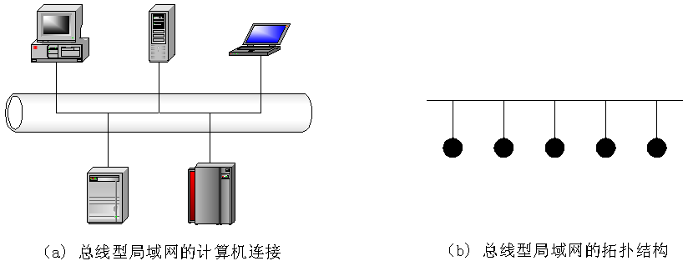
总线拓扑
若干个节点设备平等地连接到一条高速公用总线上
其中一个节点是网络服务器
  提供网络通信及资源共享服务，其他节点是网络工作站。

Slide 30
总线拓扑
优点
  网络结构简单灵活、非常便于扩充、可靠性高
  网络节点间响应速度快、易于布线、成本低。
缺点
  共用一条传输信道，任一时刻只能有一个站点发送数据，导致介质访问控制比较复杂。
  实时性较差
  故障诊断困难

Slide 31
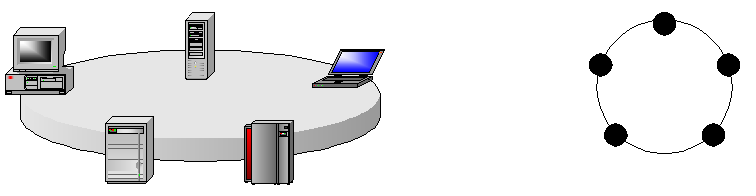
环型拓扑
每个节点都先连接到一个转发器上，再将所有的转发器通过点到点信道连成闭合环路
各工作站平等地连接到网上
信息沿着一个方向绕环逐站单向传输。

Slide 32
环型拓扑
优点
  结构简单，当网络确定时，传输延迟确定。
  网络中信息沿单方向流动，节点之间通路唯一，无信道选择问题
  双环结构的环型网中，当一个节点发生故障时自动将故障节点旁路，故双环环网具有极高的可靠性，常用在可靠性要求较高的场合。
缺点
  由于环路封闭，因而扩充不方便，增加和删除节点较困难。
  由于环路上数据传输要通过接在环上的每一个节点，当节点过多时，影响传输效率。但当网络确定时，其延迟固定，实时性强。
  单环网中如果某一节点出现故障，会引其全网故障，同时确定故障节点也较困难。

Slide 33
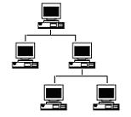
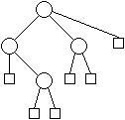
树型拓扑
将多级星型网络按层次方式排列，即形成树型网络。可以看成是星型拓扑的扩展。

Slide 34
树型拓扑
优点
    易于扩展，可以延伸出许多分支和子分支。
    故障隔离容易。
缺点
    愈靠近顶部的节点，处理能力愈强，其可靠性要求较高。
    如果顶部节点发生故障，则全网不能正常工作。

Slide 35
广域网
全连接
  点到点全连接，随节点数的增长，N(N-1)/2，建造成本急剧增长，只适用于节点数很少的广域网中
不规则
  点到点部分连接，多用于广域网，由于连接的不完全性，需要有交换节点
全连接
不规则拓扑

Slide 36
现代网络结构的变化
随着微型计算机的广泛应用，大量的微型计算机是通过局域网连入广域网，而局域网与广域网、广域网与广域网的互连是通过路由器实现的；
在Internet中，用户计算机需要通过校园网、企业网或ISP联入地区主干网，地区主干网通过国家主干网联入国家间的高速主干网，这样就形成一种由路由器互联的大型、层次结构的互联网络。

Slide 37
1.2 因特网
1.2.1 网络的网络
起源于美国的因特网现已发展成为世界上最大的国际性计算机互联网
网络(network)由若干结点(node)和连接这些结点的链路(link)组成。
互联网是“网络的网络”(network of networks)。
连接在因特网上的计算机都称为主机(host)。

Slide 38
请注意名词“结点”
“结点”的英文名词是 node。
虽然 node 有时也可译为“节点”，但这是指像天线上的驻波的节点，这种节点很像竹竿上的“节”。
在网络中的 node 的标准译名是“结点”而不是“节点”。
但数据结构的树(tree)中的 node 应当译为“节点”。

Slide 39



网络与因特网
网络把许多计算机连接在一起。
因特网则把许多网络连接在一起。
网络
互联网（网络的网络）
结点
链路
(a)
(b)

Slide 40

主机
因特网

Slide 41
1.2.2 因特网发展的三个阶段
第一阶段是从单个网络 ARPANET 向互联网发展的过程。
1983 年 TCP/IP 协议成为 ARPANET 上的标准协议。
人们把 1983 年作为因特网的诞生时间。

Slide 42
Internet 和 Internet 的区别
以小写字母 i 开始的 internet（互联网或互连网）是一个通用名词，它泛指由多个计算机网络互连而成的网络。
以大写字母I开始的的 Internet（因特网）则是一个专用名词，它指当前全球最大的、开放的、由众多网络相互连接而成的特定计算机网络，它采用 TCP/IP 协议族作为通信的规则，且其前身是美国的 ARPANET。

Slide 43
三级结构的因特网
第二阶段的特点是建成了三级结构的因特网。
三级计算机网络，分为主干网、地区网和校园网（或企业网）。

Slide 44
多层次 ISP 结构的因特网
第三阶段的特点是逐渐形成了多层次 ISP 结构的因特网。
出现了因特网服务提供者 ISP (Internet Service Provider)。

Slide 45
用户通过 ISP 上网
用户
因特网
服务提供者
ISP₁
因特网
ISP₂
根据提供服务的覆盖面积大小以及所拥有的
IP 地址数目的不同，ISP 也分成为不同的层次。

Slide 46
本地 ISP
第三层
本地 ISP
本地 ISP
第二层
第二层 ISP
本地 ISP
第一层
大公司
本地 ISP
大公司
本地 ISP
第一层 ISP
第一层 ISP
第二层 ISP
本地 ISP
本地 ISP
第二层 ISP
NAP
一级 ISP
NAP
一级 ISP
第一层 ISP
第二层 ISP
本地 ISP
本地 ISP
第二层 ISP
第二层 ISP
大公司
本地 ISP
本地 ISP
本地 ISP
本地 ISP
公司
A
B
校园网
校园网
校园网
校园网
主机A → 本地 ISP → 第二层 ISP → NAP → 第一层 ISP → NAP → 第二层 ISP → 本地 ISP → 主机B

Slide 47
万维网 WWW 的问世
因特网已经成为世界上规模最大和增长速率最快的计算机网络，没有人能够准确说出因特网究竟有多大。
因特网的迅猛发展始于 20 世纪 90 年代。由欧洲原子核研究组织 CERN 开发的万维网 WWW (World Wide Web)被广泛使用在因特网上，大大方便了广大非网络专业人员对网络的使用，成为因特网的这种指数级增长的主要驱动力。

Slide 48
因特网的发展情况概况
网络数 主机数 用户数 管理机构数
1980 10 10² 10² 10⁰
1990 10³ 10⁵ 10⁶ 10¹
2000 10⁵ 10⁷ 10⁸ 10²
2005 10⁶ 10⁸ 10⁹ 10³

Slide 49
1.2.3 关于因特网的标准化工作
因特网协会 ISOC
因特网体系结构
研究委员会 IAB
因特网研究部 IRTF
因特网工程部 IETF
因特网研究指导小组
IRSG
因特网工程指导小组
IESG
…
领域
领域
RG
…
RG
WG
…
WG
WG
…
WG

Slide 50
制订因特网的正式标准要经过以下的四个阶段
因特网草案(Internet Draft) ——在这个阶段还不是 RFC（ Request For Comments ） 文档。
建议标准(Proposed Standard) ——从这个阶段开始就成为 RFC 文档。
草案标准(Draft Standard)
因特网标准(Internet Standard)
面向公众：免费下载；任何人均可以发表对某一文档的建议和意见。www.ietf.org

Slide 51
各种RFC之间的关系
因特网草案
实验的 RFC
建议标准
提供信息的 RFC
草案标准
6 种 RFC
因特网标准
历史的 RFC
课件制作人：谢希仁

Slide 52
1.3 因特网的组成
从因特网的工作方式上看，可以划分为以下的两大块：
(1) 边缘部分 由所有连接在因特网上的主机组成。这部分是用户直接使用的，用来进行通信（传送数据、音频或视频）和资源共享。
(2) 核心部分 由大量网络和连接这些网络的路由器组成。这部分是为边缘部分提供服务的（提供连通性和交换）。

Slide 53
因特网的边缘部分与核心部分
因特网的边缘部分
主机
路由器
网络
因特网的核心部分

Slide 54
1.3.1 因特网的边缘部分
处在因特网边缘的部分就是连接在因特网上的所有的主机。这些主机又称为端系统(end system)。
“主机 A 和主机 B 进行通信”，实际上是指：“运行在主机 A 上的某个程序和运行在主机 B 上的另一个程序进行通信”。
即“主机 A 的某个进程和主机 B 上的另一个进程进行通信”。或简称为“计算机之间通信”

Slide 55
两种通信方式
在网络边缘的端系统中运行的程序之间的通信方式通常可划分为两大类：
客户服务器方式（C/S 方式）
即Client/Server方式
对等方式（P2P 方式）
即 Peer-to-Peer方式

Slide 56
1. 客户服务器方式
客户(client)和服务器(server)都是指通信中所涉及的两个应用进程。
客户服务器方式所描述的是进程之间服务和被服务的关系。
客户是服务的请求方，服务器是服务的提供方。

Slide 57

运行
客户
程序
网络边缘
运行
服务器
程序
A
① 请求服务
B
客户
② 得到服务
网络核心
服务器
客户 A 向服务器 B 发出请求服务，
而服务器 B 向客户 A 提供服务。

Slide 58
客户软件的特点
被用户调用后运行，在打算通信时主动向远地服务器发起通信（请求服务）。因此，客户程序必须知道服务器程序的地址。
不需要特殊的硬件和很复杂的操作系统。

Slide 59
服务器软件的特点
一种专门用来提供某种服务的程序，可同时处理多个远地或本地客户的请求。
系统启动后即自动调用并一直不断地运行着，被动地等待并接受来自各地的客户的通信请求。因此，服务器程序不需要知道客户程序的地址。
一般需要强大的硬件和高级的操作系统支持。

Slide 60
2. 对等连接方式
对等连接(peer-to-peer，简写为 P2P)是指两个主机在通信时并不区分哪一个是服务请求方还是服务提供方。
只要两个主机都运行了对等连接软件（P2P 软件），它们就可以进行平等的、对等连接通信。
双方都可以下载对方已经存储在硬盘中的共享文档。

Slide 61
对等连接方式的特点
对等连接方式从本质上看仍然是使用客户服务器方式，只是对等连接中的每一个主机既是客户又同时是服务器。
例如主机 C 请求 D 的服务时，C 是客户，D 是服务器。但如果 C 又同时向 F提供服务，那么 C 又同时起着服务器的作用。

Slide 62
运行
P2P 程序
E
C
运行
P2P 程序
网络边缘
网络核心
F
运行
P2P 程序
D
运行
P2P 程序

Slide 63
1.3.2 因特网的核心部分
网络核心部分是因特网中最复杂的部分。
网络中的核心部分要向网络边缘中的大量主机提供连通性，使边缘部分中的任何一个主机都能够向其他主机通信（即传送或接收各种形式的数据）。
在网络核心部分起特殊作用的是路由器(router)。
路由器是实现分组交换(packet switching)的关键构件，其任务是转发收到的分组，这是网络核心部分最重要的功能。

Slide 64
1.4 分组交换
目前的两大类数据交换方式
  电路交换（Circuit Switching，CS）
  分组交换（Packet Switching，PS）
两种完全不同的交换方式
各有优点、缺点

Slide 65
1. 电路交换的主要特点
两部电话机只需要用一对电线就能够互相连接起来。



Slide 66
更多的电话机互相连通
5 部电话机两两相连，需 10 对电线。
N 部电话机两两相连，需 N(N – 1)/2 对电线。
当电话机的数量很大时，这种连接方法需要的电线对的数量与电话机数的平方成正比。






Slide 67
使用交换机
当电话机的数量增多时，就要使用交换机来完成全网的交换任务。

…



交换机






Slide 68
“交换”的含义
在这里，“交换”(switching)的含义就是转接——把一条电话线转接到另一条电话线，使它们连通起来。
从通信资源的分配角度来看，“交换”就是按照某种方式动态地分配传输线路的资源。

Slide 69
电路交换的特点
电路交换必定是面向连接的。
电路交换的三个阶段：
  建立连接
  通信
  释放连接
通信实时性强，适用于交互式会话类通信

Slide 70
电路交换举例
A 和 B 通话经过四个交换机
通话在 A 到 B 的连接上进行
交换机
中继线
用户线
中继线
交换机
A
B

交换机


交换机
C

用户线
D

Slide 71
电路交换举例
C 和 D 通话只经过一个本地交换机
通话在 C 到 D 的连接上进行
交换机
中继线
用户线
中继线
交换机
A
B

交换机


交换机
C

用户线
D

Slide 72
电路交换传送计算机数据效率低
计算机数据具有突发性。
这导致通信线路的利用率很低。
系统没有存储数据的能力，不能平滑交通量
60年代初,美国的ARPA基于战争的需要提出满足下列需求的网络:
  实现计算机之间的数据传递
  能连接不同类型的计算机
  所有的网络结点都同等重要
  必须有冗余的路由
  简单、可靠

Slide 73
2. 分组交换的主要特点
在发送端，先把较长的报文划分成较短的、固定长度的数据段。
报文
1101000110101010110101011100010011010010
假定这个报文较长
不便于传输

Slide 74
添加首部构成分组
每一个数据段前面添加上首部构成分组。
报文
数 据
数 据
数 据
分组 1
首部
分组 2
首部
分组 3
首部
请注意：现在左边是“前面”

Slide 75
分组交换的传输单元
分组交换网以“分组”作为数据传输单元。
依次把各分组发送到接收端（假定接收端在左边）。
分组 1
首部
数 据
分组 2
首部
数 据
分组 3
首部
数 据

Slide 76
分组首部的重要性
每一个分组的首部都含有地址等控制信息。
分组交换网中的结点交换机根据收到的分组的首部中的地址信息，把分组转发到下一个结点交换机。
用这样的存储转发方式，最后分组就能到达最终目的地。

Slide 77
收到分组后剥去首部
接收端收到分组后剥去首部还原成报文。
分组 1
首部
数 据
分组 2
首部
数 据
分组 3
首部
数 据
收到的数据

Slide 78
最后还原成原来的报文
最后，在接收端把收到的数据恢复成为原来的报文。
这里我们假定分组在传输过程中没有出现差错，在转发时也没有被丢弃。
报文
数 据
数 据
数 据
1101000110101010110101011100010011010010

Slide 79
因特网的核心部分
因特网的核心部分是由许多网络和把它们互连起来的路由器组成，而主机处在因特网的边缘部分。
在因特网核心部分的路由器之间一般都用高速链路相连接，而在网络边缘的主机接入到核心部分则通常以相对较低速率的链路相连接。
主机的用途是为用户进行信息处理的，并且可以和其他主机通过网络交换信息。路由器的用途则是用来转发分组的，即进行分组交换的。

Slide 80
网络核心部分
H₄
H₂
路由器
H₆
网络
主机
H₁
H₅
H₃

Slide 81
网络核心部分
H₄
H₂
路由器
B
H₆
D
E
主机
A
H₁
H₅
C
发送的
分组
H₃

Slide 82
分组交换网的示意图
H₄
H₂
注意分组路径的变化！
D
路由器
B
H₆
主机
H₁
E
H₂ 向 H₆ 发送分组
A
H₁ 向 H₅ 发送分组
H₅
C
H₃
互联网

Slide 83
注意分组的存储转发过程
H₄
H₂
在路由器 A 暂存
查找转发表
找到转发的端口
在路由器 C 暂存
查找转发表
找到转发的端口
在路由器 E 暂存
查找转发表
找到转发的端口
最后到达目的主机 H₅
D
路由器
B
H₁ 向 H₅ 发送分组
H₆
主机
H₁
E
A
H₅
C
H₃
互联网

Slide 84
路由器
在路由器中的输入和输出端口之间没有直接连线。
路由器处理分组的过程是：
  把收到的分组先放入缓存（暂时存储）；
  查找转发表，找出到某个目的地址应从哪个端口转发；
  把分组送到适当的端口转发出去。

Slide 85
分组交换的优点
高效 动态分配传输带宽，对通信链路是逐段占用。
灵活 以分组为传送单位和查找路由。
迅速 不必先建立连接就能向其他主机发送分组。
可靠 保证可靠性的网络协议；分布式的路由选择协议使网络有很好的生存性。

Slide 86
分组交换带来的问题
分组在各结点存储转发时需要排队，这就会造成一定的时延。
分组必须携带的首部（里面有必不可少的控制信息）也造成了一定的开销。

Slide 87
存储转发原理
并非完全新的概念
在 20 世纪 40 年代，电报通信也采用了基于存储转发原理的报文交换(message switching)。
数据传输单位是报文
  站点一次性要发送的数据块
  其长度不限且可变
报文交换的时延较长，从几分钟到几小时不等。现在报文交换已经很少有人使用了。

Slide 88
三种交换的比较
电路交换
报文交换
分组交换
P₁
报
文
P₂
P₁
连接建立
P₃
P₂
P₄
P₁
P₃
P₂
P₄
P₃
报
文
P₄
数据传送
报文
连接释放
报
文
t
A B C D
A B C D
A B C D
比特流直达终点
报文
报文
报文
分组
分组
分组
数据传送
的特点
存储
转发
存储
转发
存储
转发
存储
转发

Slide 89
计算机网络的产生背景
是 20 世纪 60 年代美苏冷战时期的产物。
60 年代初，美国国防部领导的远景研究规划局ARPA (Advanced Research Project Agency) 提出要研制一种生存性(survivability)很强的网络。
传统的电路交换(circuit switching)的电信网有一个缺点：正在通信的电路中有一个交换机或有一条链路被炸毁，则整个通信电路就要中断。
如要改用其他迂回电路，必须重新拨号建立连接。这将要延误一些时间。

Slide 90
新型网络的基本特点
网络用于计算机之间的数据传送，而不是为了打电话。
网络能够连接不同类型的计算机，不局限于单一类型的计算机。
所有的网络结点都同等重要，因而大大提高网络的生存性。
计算机在进行通信时，必须有冗余的路由。
网络的结构应当尽可能地简单，同时还能够非常可靠地传送数据。

Slide 91
ARPANET的成功使
计算机网络的概念发生根本变化
早期的面向终端的计算机网络是以单个主机为中心的星形网
  各终端通过通信线路共享昂贵的中心主机的硬件和软件资源。
分组交换网则是以网络为中心，主机都处在网络的外围。
  用户通过分组交换网可共享连接在网络上的许多硬件和各种丰富的软件资源。

Slide 92


从主机为中心到以网络为中心
以主机为中心
以分组交换网为中心
终端
主机
主机
分组交换网

Slide 93
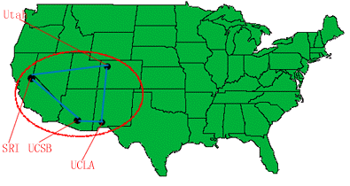
数据传输单位是报文，报文就是站点一次性要发送的数据块，其长度不限且可变。
APARNet联接了犹他大学、斯坦福研究所、加利福尼亚大学圣巴巴拉分校和加利福尼亚大学洛杉矶分校四个不同的计算机系统，这就是因特网的前身。

Slide 94
APARNet是美国军方建立的实验性网络，
其发展受到诸多限制
最初4个节点→1970’s的60多个节点
地域跨越美洲、欧洲
具有现代网络的许多特征，例如
  分组交换
  分层次的网络体系结构
  较为完善的通信协议

Slide 95
1974年，斯坦福大学的两位研究员瑟夫（cerf）和康恩（kahn）发表了互联网络的基本原则：
  小型化、自治：各种网络可以自行运行，当需要互联时不必在其内部再进行修改。
  尽力而为的服务: 互联网络提供尽力而为的服务，如果需要可靠的通信，则由发送端通过重传丢失的报文来实现。
  无状态路由器: 互联网络中的路由器不保存任何现行连接中已经发送过的信息流状态。
  分散化的控制结构：在互联网络中不存在全局性的控制机制

Slide 96

曾在施乐公司工作的迈特考夫博士（Dr. Metcalfe) 于1973年发明了与传统的计算机网络实现方法完全不同的局域网络--以太网（ Ethernet）。
以太网在1980’s在全世界开始普及，也是目前因特网中数量最多的局域网络。

Slide 97
1970’s末，ARPA开始了一个称为Internet的研究计划，主要研究如何将各种局域网（LAN）和广域网（WAN）互联起来，这个研究项目的成果就是TCP/IP协议。
TCP/IP协议和过去某些计算机公司开发的协议不同点在于它是完全开放的，其所有的技术和规范都是公开的，任何公司都可以利用其来开发兼容的产品。
以这个协议为中心，以ARPAnet为主干网开始将许多不同的网络联在一起，构成了因特网的原型。

Slide 98

蒂姆.本尼斯李(Tim Berners-Lee)于1989年在欧洲粒子物理实验室主持研制出万维网的原型。并将全部技术公诸于世，无偿地供他人使用。
万维网的出现，是因特网爆炸性发展的导火索。

Slide 99
1. 5 计算机网络在我国的发展
(1) 中国公用计算机互联网 CHINANET
(2) 中国教育和科研计算机网 CERNET
(3) 中国科学技术网 CSTNET
(4) 中国联通互联网 UNINET
(5) 中国网通公用互联网 CNCNET
(6) 中国国际经济贸易互联网 CIETNET
(7) 中国移动互联网 CMNET
(8) 中国长城互联网 CGWNET
(9) 中国卫星集团互联网 CSNET

Slide 100
1.6 计算机网络的性能指标
速率/带宽
时延
吞吐量
利用率

Slide 101
1.6 计算机网络的性能指标
1. 速率
比特（bit）是计算机中数据量的单位，也是信息论中使用的信息量的单位。
Bit 来源于 binary digit，意思是一个“二进制数字”，因此一个比特就是二进制数字中的一个 1 或 0。
速率即数据率(data rate)或比特率(bit rate)是计算机网络中最重要的一个性能指标。速率的单位是 b/s，或kb/s, Mb/s, Gb/s 等
速率往往是指额定速率或标称速率。

Slide 102
2. 带宽
“带宽”(bandwidth)本来是指信号具有的频带宽度，单位是赫（或千赫、兆赫、吉赫等）
  数字信道所能传送的“最高数据率”的同义语
  单位是“比特每秒”，或 b/s (bit/s)。
常用的带宽单位是
  千比每秒，即 kb/s （10³ b/s）
  兆比每秒，即 Mb/s（10⁶ b/s）
  吉比每秒，即 Gb/s（10⁹ b/s）
  太比每秒，即 Tb/s（10¹² b/s）
  注意：K = 2¹⁰ = 1024，M = 2²⁰, G = 2³⁰, T = 2⁴⁰

Slide 103
3. 吞吐量
吞吐量(throughput)表示在单位时间内通过某个网络（或信道、接口）的数据量。
吞吐量更经常地用于对现实世界中的网络的一种测量，以便知道实际上到底有多少数据量能够通过网络。
吞吐量受网络的带宽或网络的额定速率的限制。

Slide 104
4. 时延(delay 或 latency)
传输时延（发送时延 ） 发送数据时，数据块从结点进入到传输媒体所需要的时间。
也就是从发送数据帧的第一个比特算起，到该帧的最后一个比特发送完毕所需的时间。
数据块长度（比特）
发送时延 =
发送速率（比特/秒）

Slide 105
时延(delay 或 latency)
传播时延 电磁波在信道中需要传播一定的距离而花费的时间。
信号传输速率（即发送速率）和信号在信道上的传播速率是完全不同的概念。
信道长度（米）
传播时延 =
信号在信道上的传播速率（米/秒）

Slide 106
时延(delay 或 latency)
处理时延 交换结点为存储转发而进行一些必要的处理所花费的时间。
排队时延 结点缓存队列中分组排队所经历的时延。
排队时延的长短往往取决于网络中当时的通信量。

Slide 107
时延(delay 或 latency)
数据经历的总时延就是发送时延、传播时延、处理时延和排队时延之和：
总时延 = 发送时延+传播时延+处理时延+排队时延

Slide 108
四种时延所产生的地方
从结点 A 向结点 B 发送数据
在结点 A 中产生
处理时延和排队时延
在链路上产生
传播时延
在发送器产生传输时延
(即发送时延)
数据
1 0 1 1 0 0 1
…
队列
链路
结点 A
发送器
结点 B
课件制作人：谢希仁

Slide 109
5. 利用率
信道利用率指出某信道有百分之几的时间是被利用的（有数据通过）。完全空闲的信道的利用率是零。
网络利用率则是全网络的信道利用率的加权平均值。
信道利用率并非越高越好。

Slide 110

时延与网络利用率的关系
根据排队论的理论，当某信道的利用率增大时，该信道引起的时延也就迅速增加。
若令 D₀ 表示网络空闲时的时延，D 表示网络当前的时延，则在适当的假定条件下，可以用下面的简单公式表示 D 和 D₀之间的关系：
U 是网络的利用率，数值在 0 到 1 之间。

Slide 111
时延 D
时延
急剧
增大
D₀
利用率 U
0
1

Slide 112
1.6.2 计算机网络的非性能特征
费用
质量
标准化
可靠性
可扩展性和可升级性
易于管理和维护

